Slide 1



AlimentaMaXtreme
UNIVERSIDAD AUTÓNOMA DE NUEVO LEÓN
Facultad de Ingeniería Mecánica y Eléctrica
Los Optimizados
Sergio Romeo López Heredia
Antonio Gil Elizondo Lozano
Thelma Sahian Rojas García
Cómputo Integrado
Grupo: 001

Slide 2
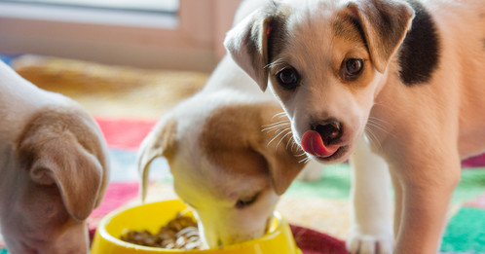
¿Qué es y en que consiste?
Es un dispensador de croquetas para perro y su función es dispensar croquetas automáticamente cuando detecte que el plato de comida esté vacío y hayan transcurrido unas horas desde la última vez que dispensó, además, tendrá un sensor que indique cuando las croquetas estén por acabarse para que sea rellenado.

Slide 3
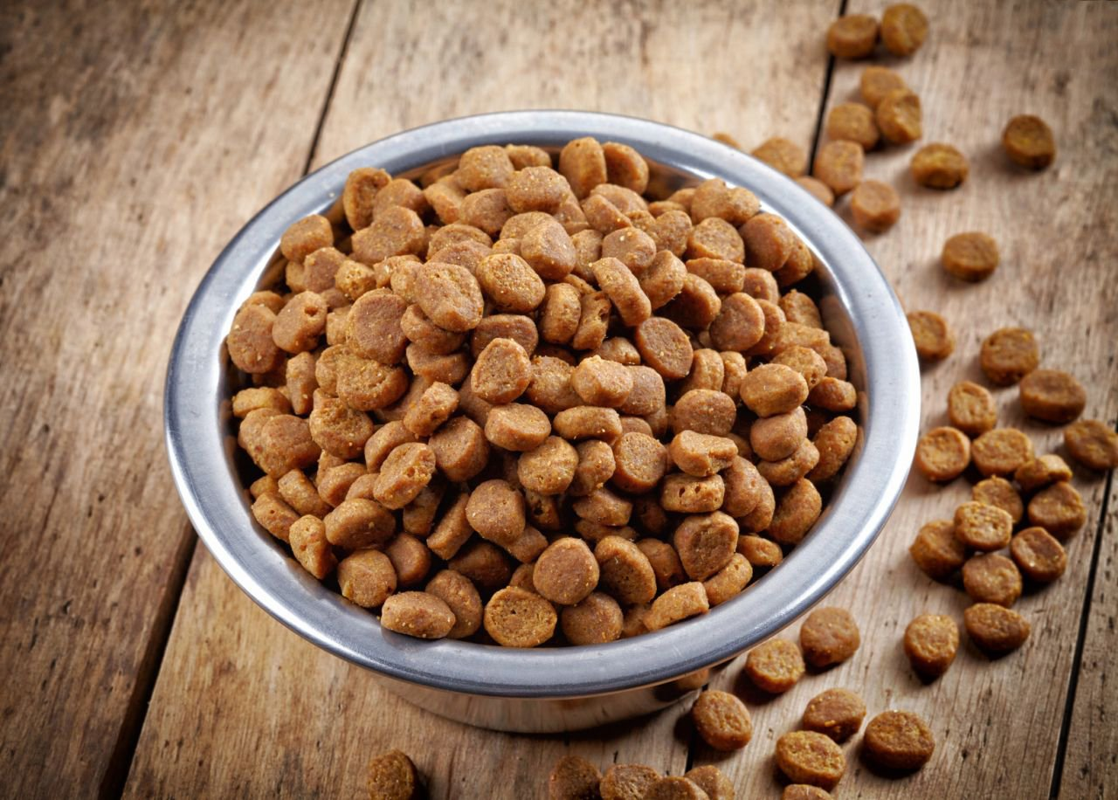
Objetivo
El propósito de nuestro proyecto es alimentar a nuestra mascota mediante un dispensador de croquetas, donde, eligiendo el gramaje y tiempo de comida, arrojará croquetas hacia el plato de comida de la mascota de acuerdo a la cantidad en gramos e intervalo de tiempo seleccionado, tomando en cuenta si el plato se encuentra vacío o lleno para determinar si vaciará croquetas o no. Además, alertará al humano si el dispensador se quedará sin croquetas.

Slide 4
Materiales utilizados y herramientas para ensamblarlo
Arduino uno
Sensor Ultrasónico HC-SR04
Celda de Carga Transmisor de Celda de Carga HX711
Servo Motor MG995
Bote de plástico
Caja de cartón
Protoboard
Pinzas
Cautín y estaño

Slide 5
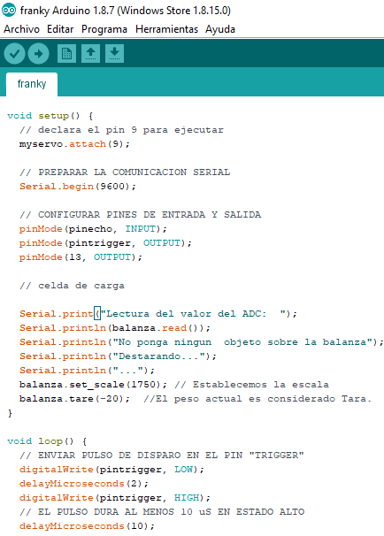
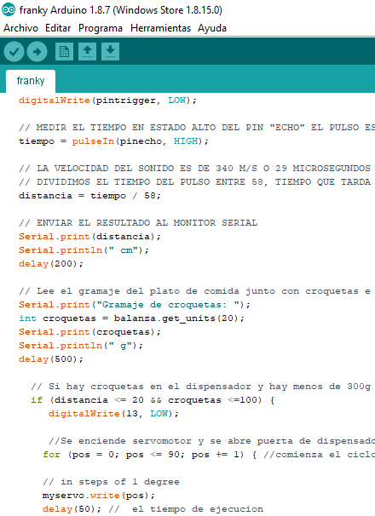
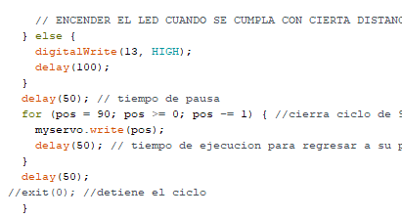
Código

Slide 6
Problemas durante la elaboración y sus soluciones
Problemas | Soluciones
La celda de carga arrojaba números negativos al colocarle peso | Los cables hacían falso contacto por ser muy delgados por lo que se procedió a soldarlos con cables mas gruesos
El servomotor no giraba correctamente como estaba planeado | En el ciclo for se había especificado que girara 90 grados, cuando lo correcto era que se moviera un grado hasta que llegue a los 90 grados
El módulo para la celda de carga no funcionaba correctamente | Se detectó que los pines hacían falso contacto por ser delgados, por lo que se soldaron al módulo
La celda de carga dejó de funcionar por colocarle un peso superior al que soporta al momento de hacer las pruebas | Se compra otra celda de carga

Slide 7
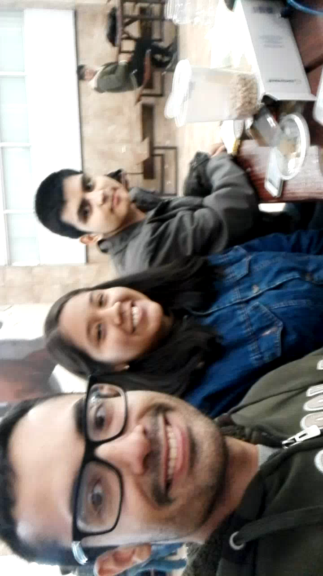
Video de funcionalidad

Slide 8
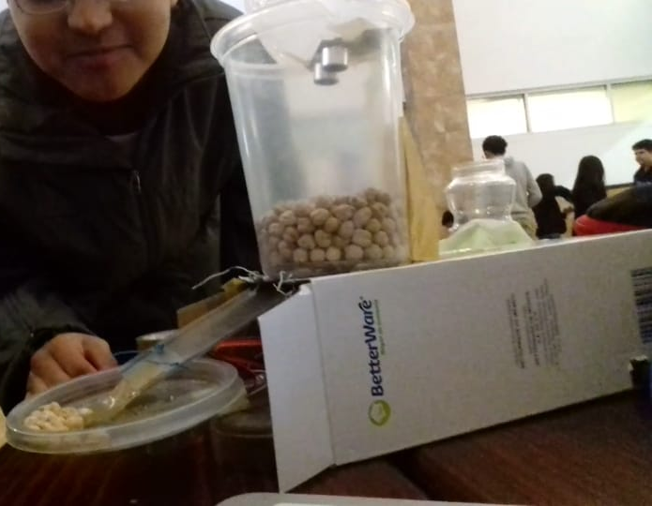
Conclusiones
El avance de la tecnología en los tiempos recientes han permitido que se puedan crear herramientas que permiten a las personas facilitar sus tareas de día con día con la correcta implementación de ella.
Este proyecto es un ejemplo de ello, puesto que es de gran utilidad para cuando una persona tiene que dejar sola a su mascota por algunos días y no tendría forma de alimentarlo, este proyecto satisface esa problemática cosa que si la tecnología hubiera sido más complicado de solucionar.

Slide 9
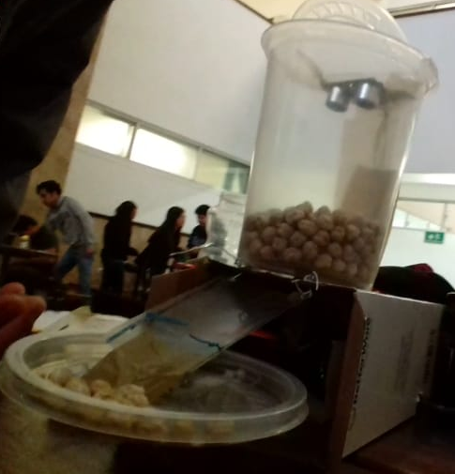
Conclusiones
Con este proyecto se aprendió del funcionamiento de muchos componentes tecnológicos que en un futuro, con los conocimientos adquiridos, podremos solucionar otras problemáticas con ayuda de las tecnologías actuales para poder facilitar la vida a las personas.

